Slide 1
казённое образовательное учреждение Воронежской области
«Центр лечебной педагогики и дифференцированного обучения»
Семья и семейные правила.
Проект подготовил
ученик 9 класса
Роман Иванов,
Руководитель -
педагог-психолог
О.А. Чуева
Воронеж, 2022г

Slide 2
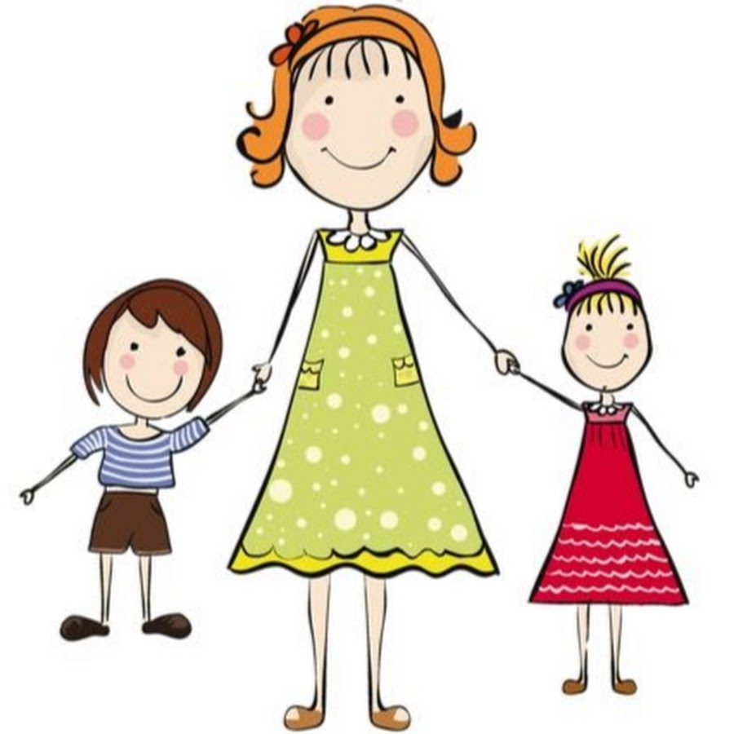
Что такое семья?
Семья - это место, где тебя любят.
У нас небольшая дружная семья.
Когда-то мы выглядели примерно так…
Теперь мы выросли, изменились, но по-прежнему очень дорожим друг другом.
В каждой семье есть свои правила, есть они и у нас.

Slide 3
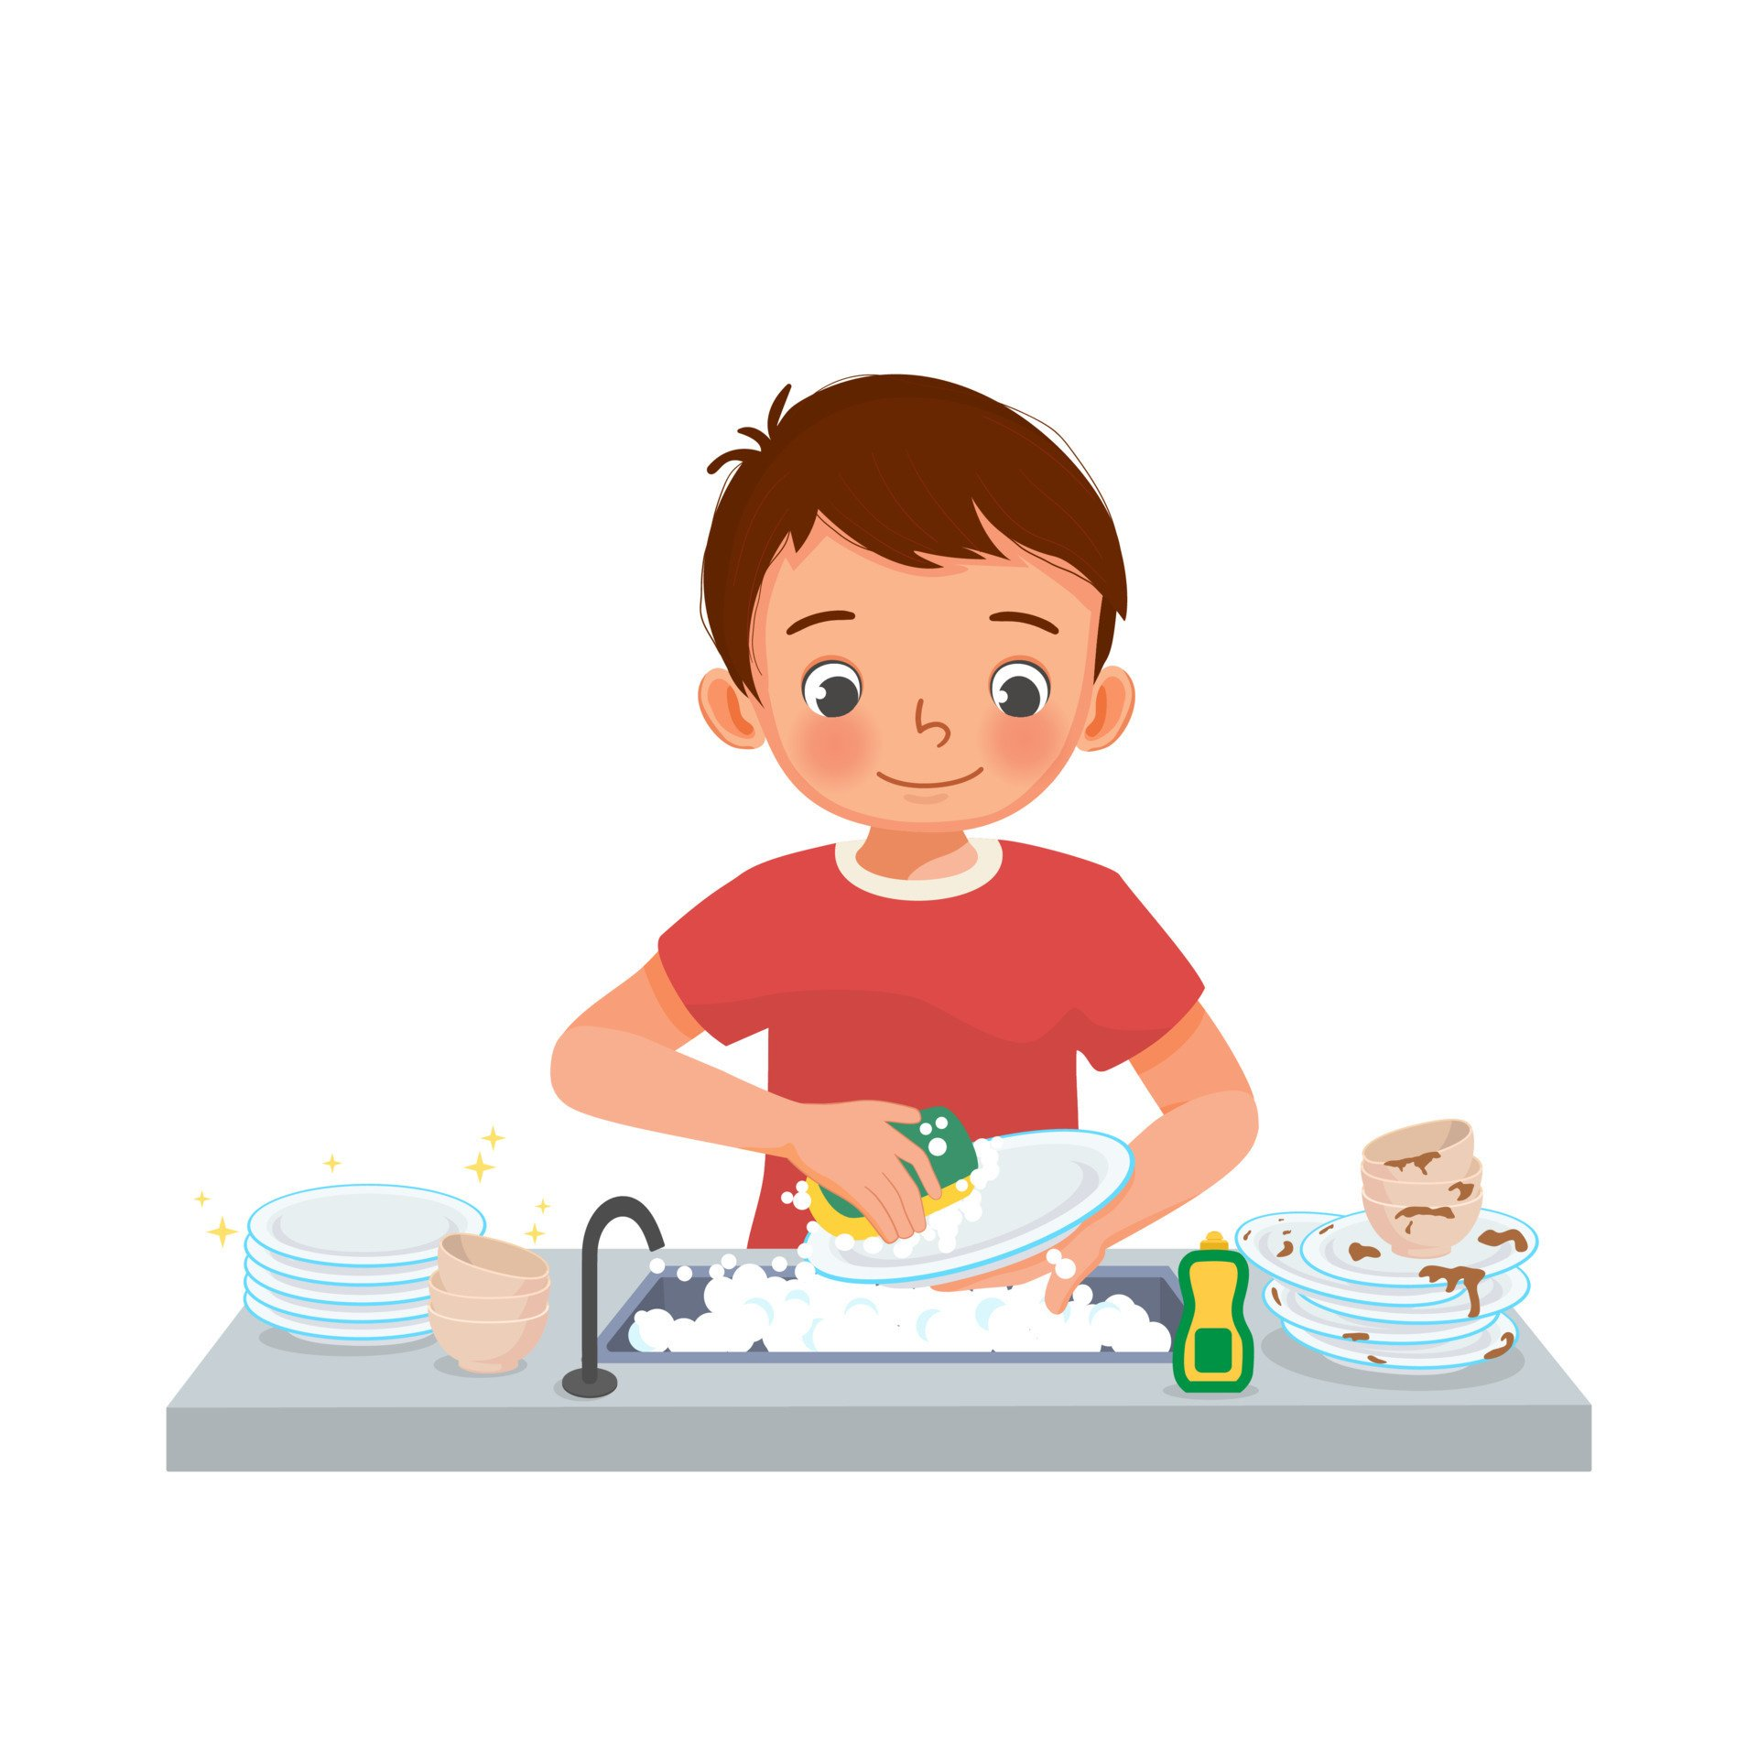
О правилах.
Быть трудолюбивым.
А как иначе? Ребёнок будет «сидеть в телефоне», а мама всё должна делать одна?
Когда я был меньше и часто болел, мама поручала небольшую работу, например — вымыть посуду. Я напускал побольше моющего средства, получалась пена. Это было моё море. Ложки и вилки — корабли.
Сейчас у меня серьёзные обязанности. Мама составляет большой список дел на неделю, я сам решаю, когда что выполнить: учусь быть самостоятельным.
Моя сестра – так же.

Slide 4
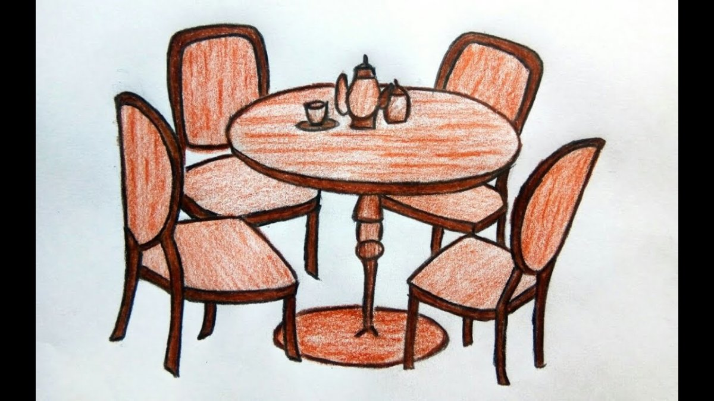
О правилах.
Семейный совет.
Каждый вечер (ну почти каждый) мы собираемся на семейный совет, обсуждаем, кто что успел сделать и кто заслуживает похвалу.
Ещё мы решаем, что предстоит сделать в ближайшие дни.

Slide 5
О правилах.
Семейный совет. Продолжение.
А ещё семейные советы бывают у нас по пятницам вечером (не всегда).
Если неделя прошла хорошо, мы может себя поощрить: покупаем вкусненького и устраиваем семейный праздник.

Slide 6
О правилах.
Обидел другого – скажи ему 5 добрых слов.
"Ты хороший"
"Ты очень добрая"
"Ты чистюля"
"Ты очень умелый"
"Ты самая лучшая мама"

Slide 7
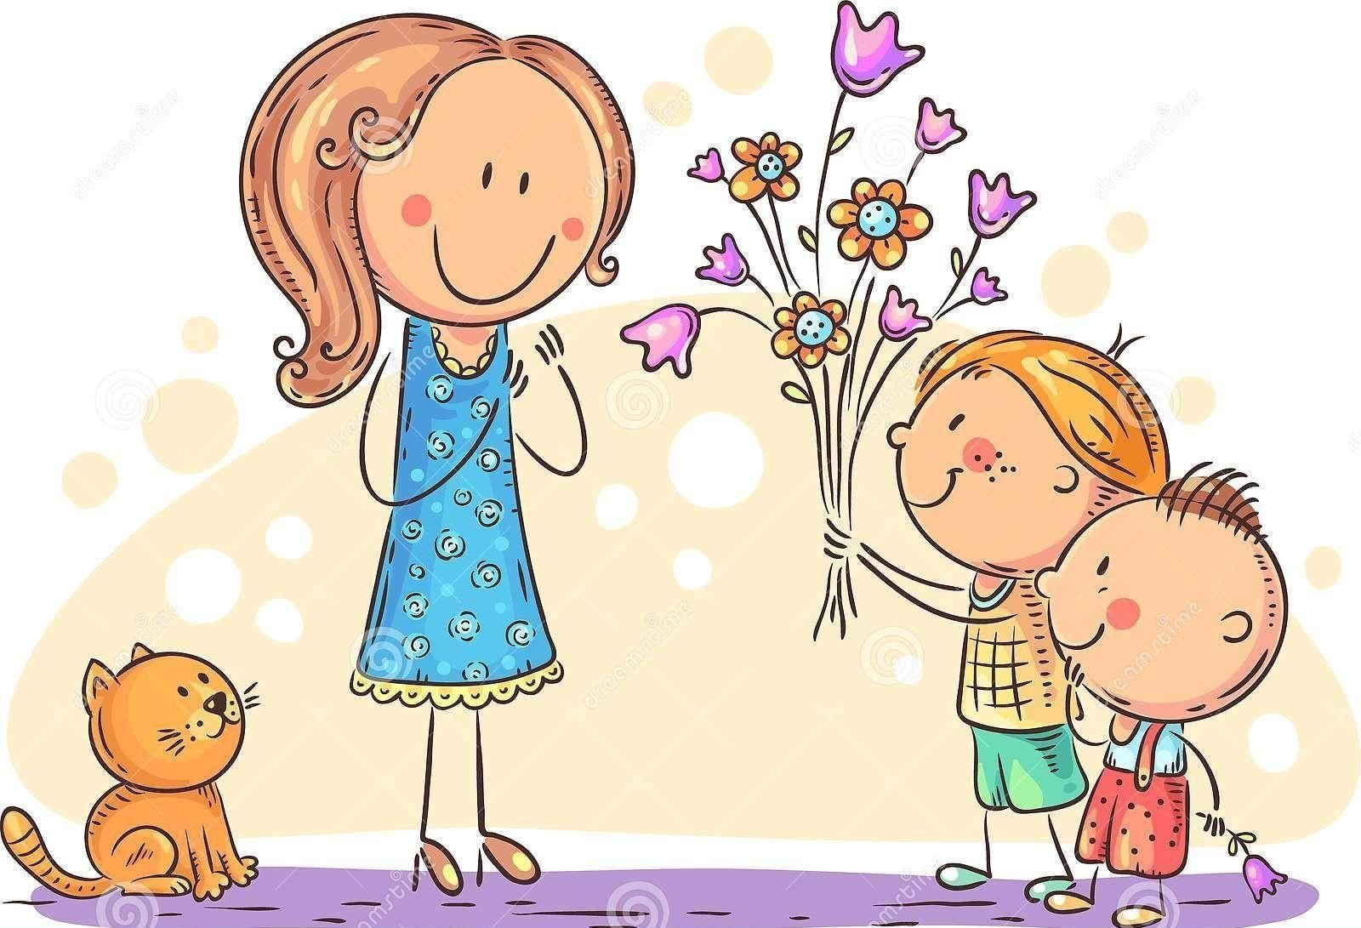
О правилах и традициях.
А ещё у нас есть хорошее негласное
правило:
В свой день рождения мы с сестрой дарим цветы маме.
Это мы придумали, когда у нас появились свои «карманные» деньги (мама говорит, что каждый труд должен оплачиваться и поэтому даёт нам понемногу за хорошо выполненную работу. Заодно мы учимся правильно расходовать деньги.)

Slide 8
Вот такие правила у нас в семье.
Думаю, что они очень хорошие.
За всю свою жизнь я только 2 раза поссорился с мамой, а сестра – ни разу.
Это потому, что мама правильно нас воспитывает.
Она никогда не кричит на нас, а просто тихо объясняет, как не надо поступать.

Slide 9
У нас очень дружная семья.
Мы разные:
Я – активный,
Сестра – спокойная,
А мама – очень мудрая.
Нам хорошо вместе.

Slide 10
Любите друг друга и дорожите семьей.

